Slide 1
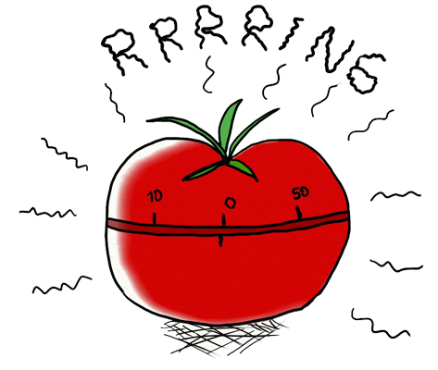
AUFDREHEN-FERTIG-LOS
Die Pomodoro Technique®¹ ist ein Zeitmanagementwerkzeug, das von Francesco Cirillo erfunden wurde. Es kann Dir dabei helfen, konzentrierter und zielgerichteter zu arbeiten.
Du arbeitest in exakten Zeitfenstern: z.B. 25 Minuten mit 5 Minuten Pause. Cirillio nennt diese Zeitspanne "Tomate", nach den gängigen Eieruhren in Tomatenform.
Die Zeit wird mit einem Timer heruntergezählt und sollte nach Möglichkeit nicht unterbrochen werden.
Zeit, die Du in Tomaten einteilst, nimmst Du möglicherweise anders wahr.
Fokussiere jede Tomate auf ein bestimmtes Thema.
Das Ziel der Tomate bestimmst Du vorher und nach Ablauf reflektierst Du das Ergebnis und Deine Zufriedenheit.
Die Pausen zwischen den Tomaten helfen Dir die Konzentration und Motivation über eine längere Zeitspanne aufrecht zu erhalten.
¹ www.pomodorotechnique.com

Slide 2
Besorge Dir einen Zeitmesser. Bewährt haben sich verschiedene Apps bzw. eine herkömmliche Eieruhr.
Mache innerhalb von 2 Wochen mindestens 8 Tomaten.
Verteile Deine Tomaten auf mindestens 4 verschiedene Tage.
Du kannst die Tomatentechnik auch in verschiedenen Bereichen Deines Lebens (Tagesgeschäft, Job, Lernen, Hausarbeit, Hobby…) ausprobieren, wenn du magst.
Dokumentiere zu jeder Tomate vorher Deine Ziele und nachher Deine Erfahrungen und Ergebnisse.
music moves-Trainingskarten von Regina Brandhuber sind lizenziert unter einer Creative Commons
Namensnennung-Nicht kommerziell 4.0 International Lizenz.
Nachzulesen unter: https://creativecommons.org/licenses/by-nc/4.0/deed.de

